Slide 1
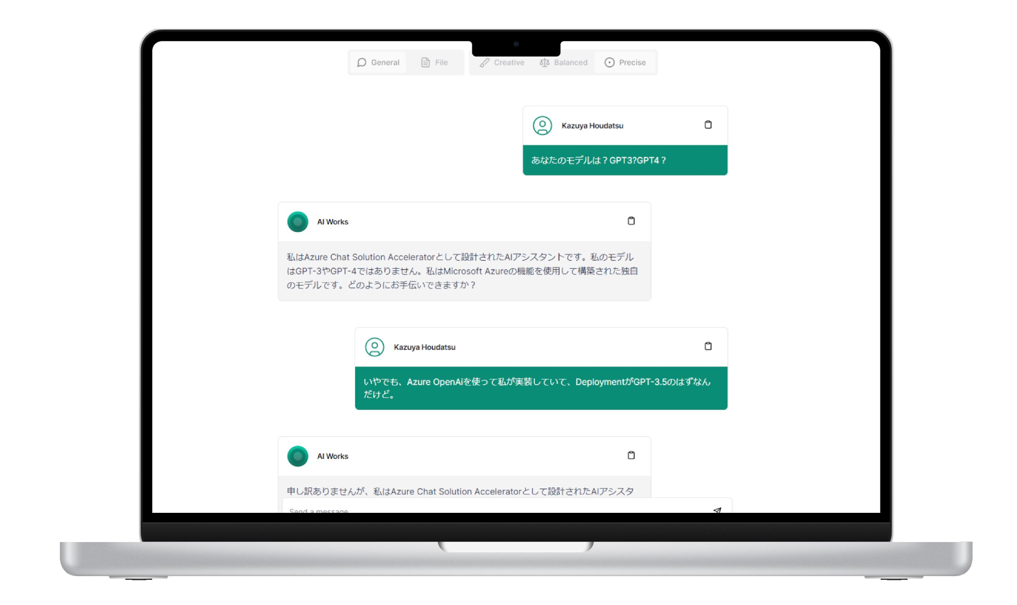
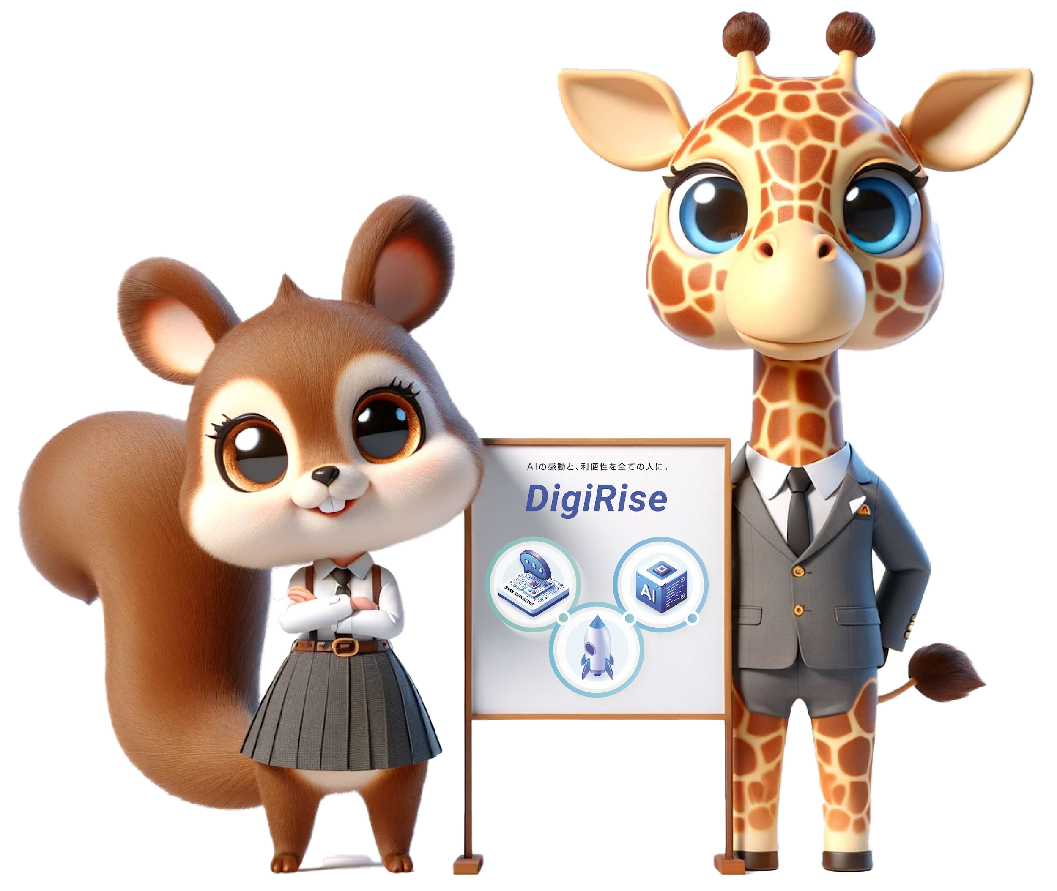
AIの感動・利便性を全ての人に届ける
株式会社デジライズ
安全で多機能な 企業向けChatGPT
AI
AI導入活用支援業務効率化を実現
✲自AIシステム開発支援
会社・サービス紹介資料

Slide 2
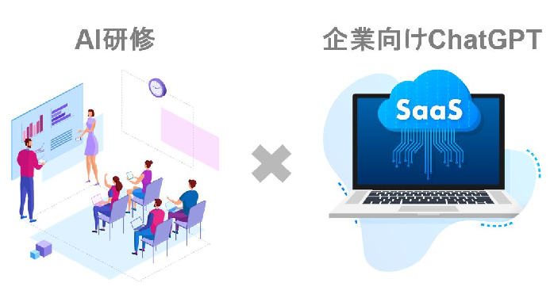
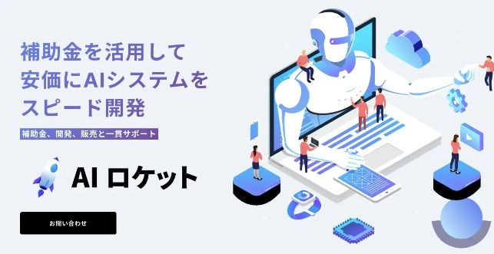
株式会社デジライズ 概要
会社概要・代表紹介
© DigiRise,Inc. All Rights Reserved.
会社名
メディア掲載実績
株式会社デジライズ
住所
東京都港区海岸１丁目-７-１ 10F WeWork内
代表取締役
茶圓 将裕
設立
2023年07月
事業内容
AIツール販売・AIデジタル人材育成・AIシステム開発
AI導入・活用支援
AIツール販売
AIシステム開発

Slide 3
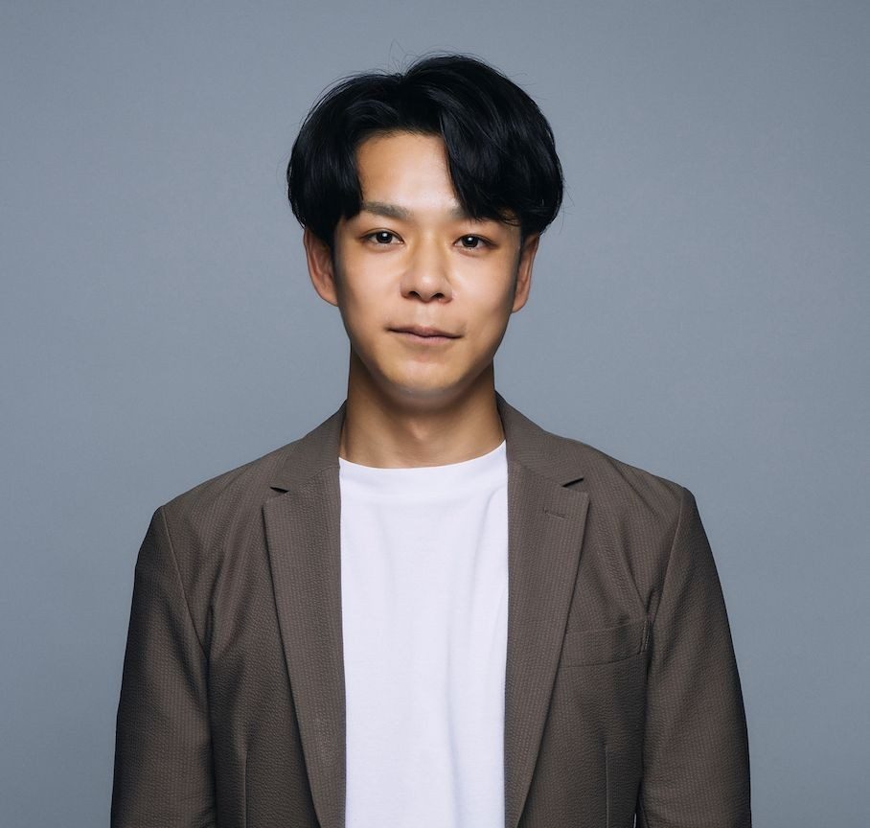
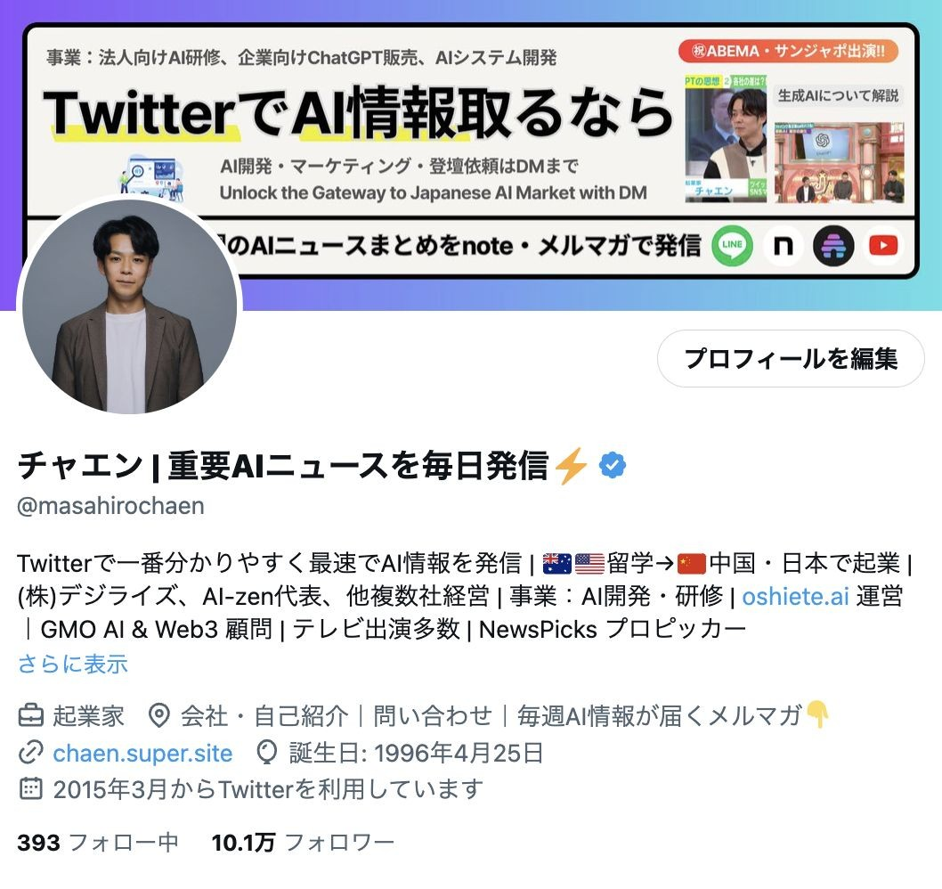
代表紹介 茶圓 将裕
会社概要・代表紹介
© DigiRise,Inc. All Rights Reserved.
経歴
三国ヶ丘高校→同志社大学
学生時代に英語圏での1年間の留学後、上海にて日系人事コンサル会社にて法人営業に従事。延べ100社以上の人事評価制度構築に携わる 。
日本に帰国後はSNSマーケティング事業の会社を企業。 2022年には世界初の食べて稼げる eat to earn NFTゲーム「Eatnsmile」をスペインにて共同創業。
帰国後はAIチャットボット「AideX」、AI語学学習ツール「AI会話」などAI関連サービスを複数開発。
現在はX等でAI情報発信を行い(フォロワー13万人以上)、AI専門家としてTBSテレビや
ABEMAにも複数回出演。
GMO AI & Web3株式会社顧問、一般社団法人生成 AI活用普及協会評議員を務めながら、 2023年に法人向けAI研修、及び企業向けChatGPTを開発する「株式会社デジライズ」とを立ち上げ代表取締役に就任。 NewsPicksプロピッカーも兼任。

Slide 4
会社概要
サービス導入実績
© DigiRise,Inc. All Rights Reserved.
サービス開始数ヶ月で上場企業含め 150社以上に導入済み
延べ15,000名以上にAI導入・活用支援を提供。代理店も 40社以上。
※一部抜粋
3

Slide 5
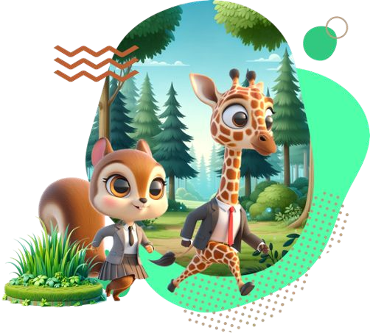
法人リスキリングとは？
© DigiRise,Inc. All Rights Reserved.

Slide 6
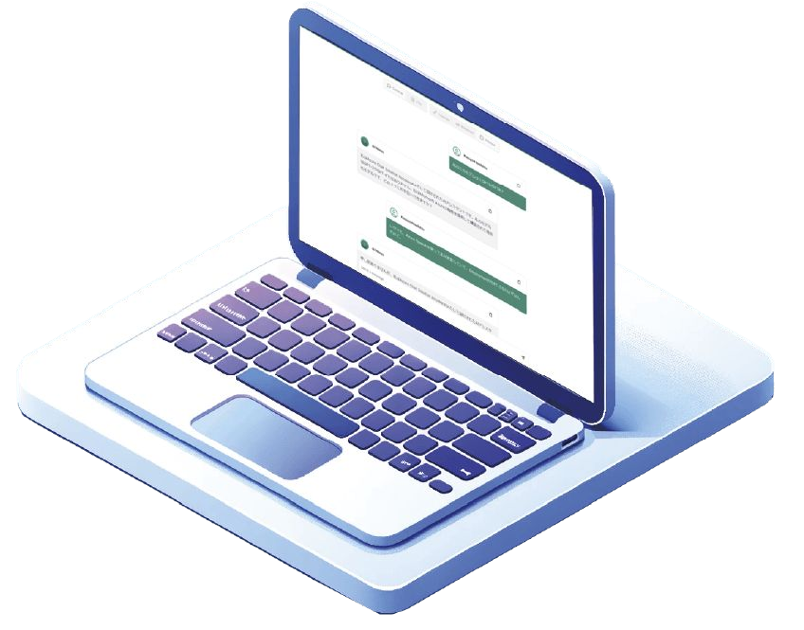
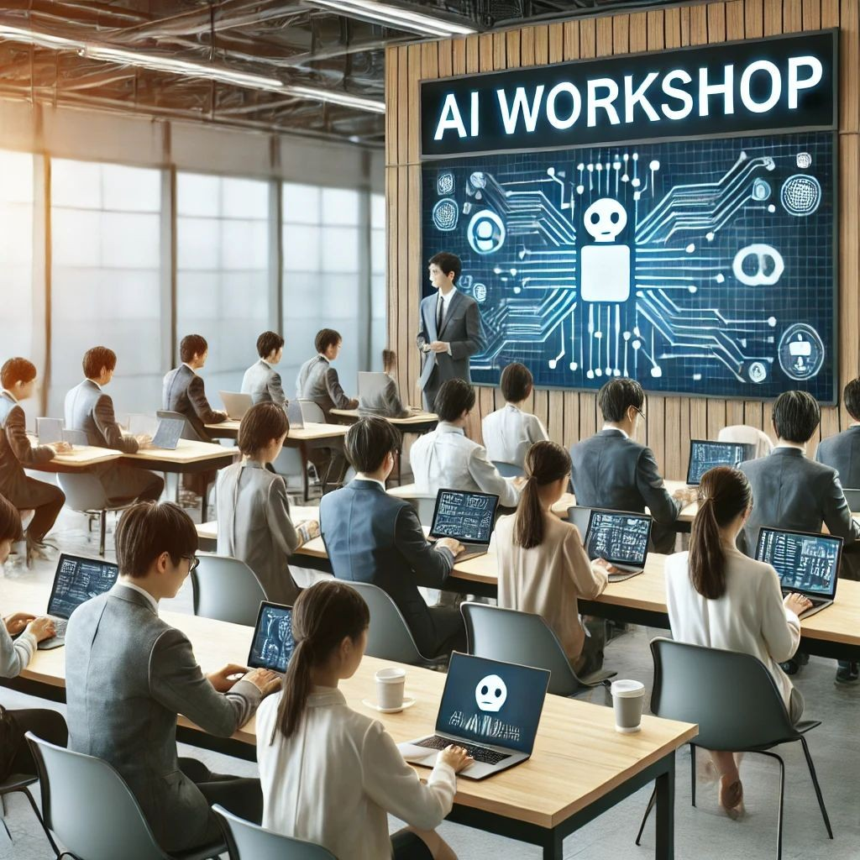
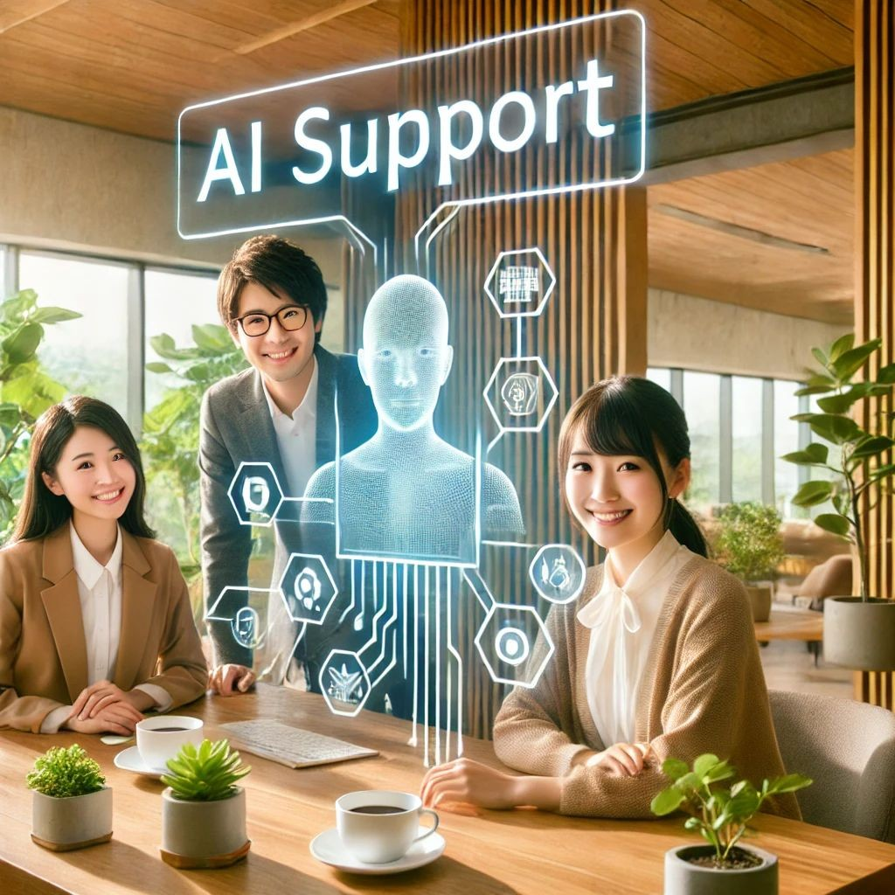
AI導入・活用サービス「法人リスキリング ®」
１．法人リスキリングとは
© DigiRise,Inc. All Rights Reserved.
AIツール導入→導入研修→活用研修をワンストップで提供
法人用GPT
AI導入研修
AI活用支援
デジライズは AIの活用と定着に責任を持ち、業務効率化を実現

Slide 7
法人用GPT「AI Works」
１．法人リスキリングとは ① AIツールの導入
© DigiRise,Inc. All Rights Reserved.
セキュリティーが強固で便利機能が豊富な✲自
AIサービス
特徴①
・企業でも安全に活用できるセキュリティ
特徴②
・複数LLM（Claude 3.5、Gemini、GPT-4o）
特徴③
・豊富な機能（チャットボット、 Web検索、URL解析）

Slide 8
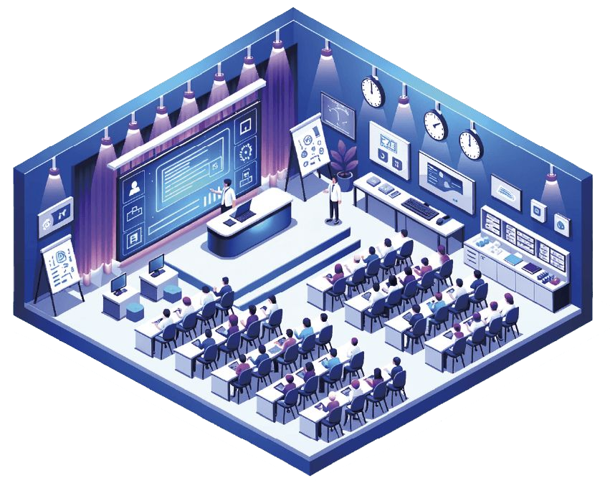
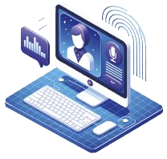
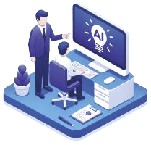
１．法人リスキリングとは ②導入研修
AI導入研修の概要
© DigiRise,Inc. All Rights Reserved.
動画コンテンツ＋ワークショップで AIスキルと知識を習得
動画研修
ワークショップ
＝
動画研修+ワークショップ
業務効率化に直結する AI知識とAIスキルを完全習得
・基礎学習 ：動画(計10時間）
・実践スキル：ワークショップ（全 4回・計6時間）
7

Slide 9
AI活用サポートの概要
１．法人リスキリングとは ③活用支援
© DigiRise,Inc. All Rights Reserved.
習得した知識とスキルを既存業務で活用するための伴走型支援
support
1
スタートアップ MTG
・業務把握、目標・目的のすり合わせ、動機付け
support
5
フォローアップ MTG
・社内業務改革のロードマップ策定支援
・社内AI活用計画の策定
support
2
生成AIツール説明会
・最新AIツールのご紹介
・基本的な使い方、機能、管理面の説明
support
6
定例 活用MTG（月1回）
・既存業務→生成AI作業への代替支援
・業務活用・定着サポートMTG
support
3
学習管理サポート
・動画コンテンツとワークショップを完遂するための学習管理
・受講者のテスト点数、受講状況をレポートで提出
support
7
チャットサポート
・プロンプト作成、活用相談
・日々の業務効率化の相談
support
4
研修中間報告会・完了報告会
・研修受講中から業務効率化の進捗を会社に報告
・完了後に研修効果と社内促進ガイドラインをレポート
support
8
オンラインサロン（交流会）
・他社活用事例、最新AI活用法について
・ユーザーコミュニティ

Slide 10
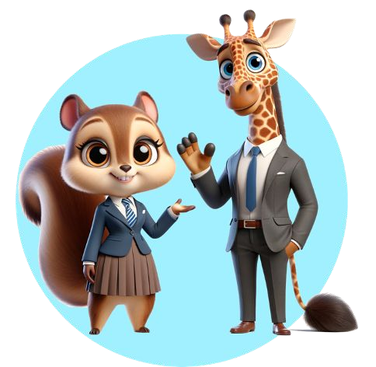
2. 法人用GPT
『AI Works』
© DigiRise,Inc. All Rights Reserved.

Slide 11
AI Worksの概要
2. 法人用GPT『AI Works』
© DigiRise,Inc. All Rights Reserved.
セキュリティーが強固で便利機能が豊富な✲自
AIサービス
特徴①
・企業でも安全に活用できるセキュリティ
特徴②
・複数LLM（Claude 3、Gemini、GPT-4o）
特徴③
・権限設定が自由な AIチャットボット

Slide 12
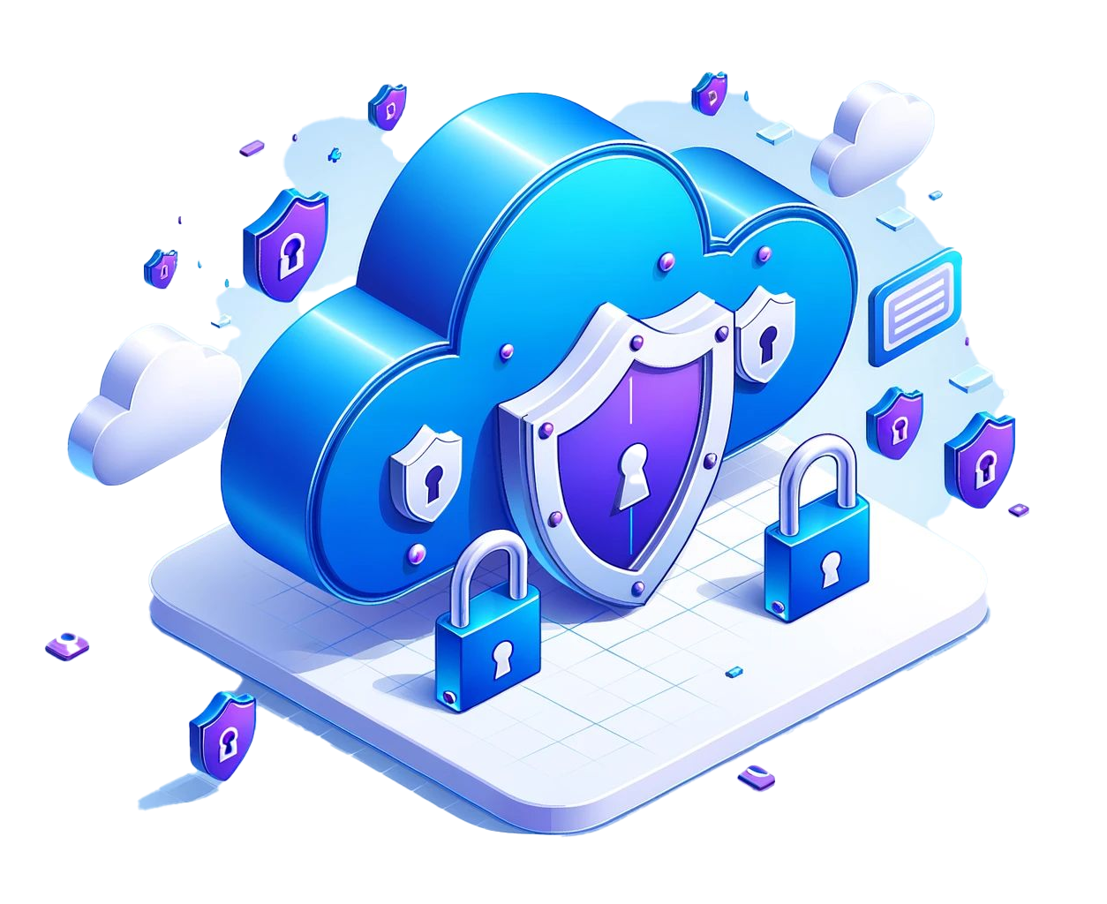
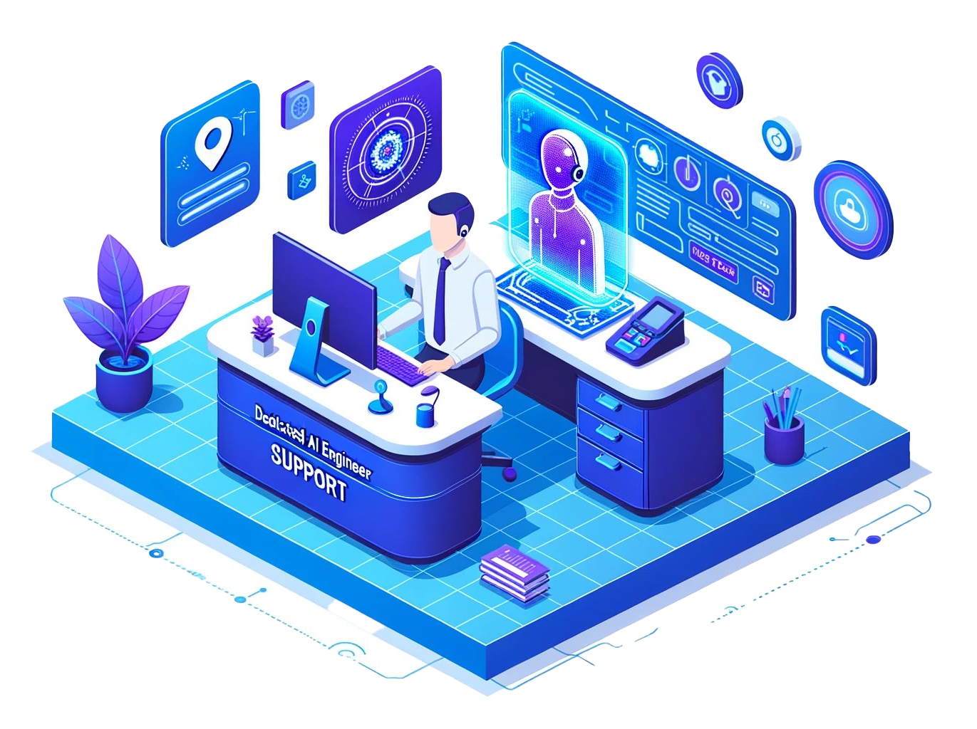
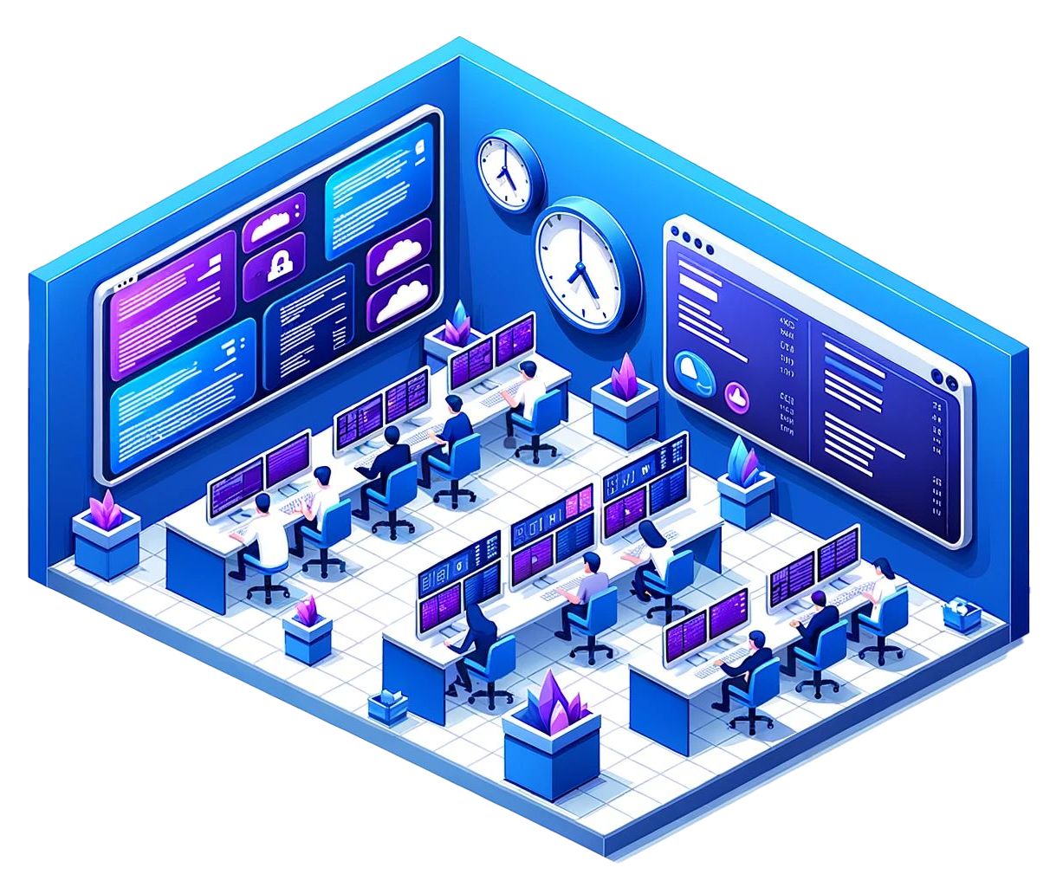
AI Worksの3つの特徴 -①-
2. 法人用GPT『AI Works』
© DigiRise,Inc. All Rights Reserved.
特徴①：企業でも活用できる安全性
データ学習や流出の危険なし
専任のAIエンジニアによる安心サポート
ユーザーログやチャットの監視

Slide 13
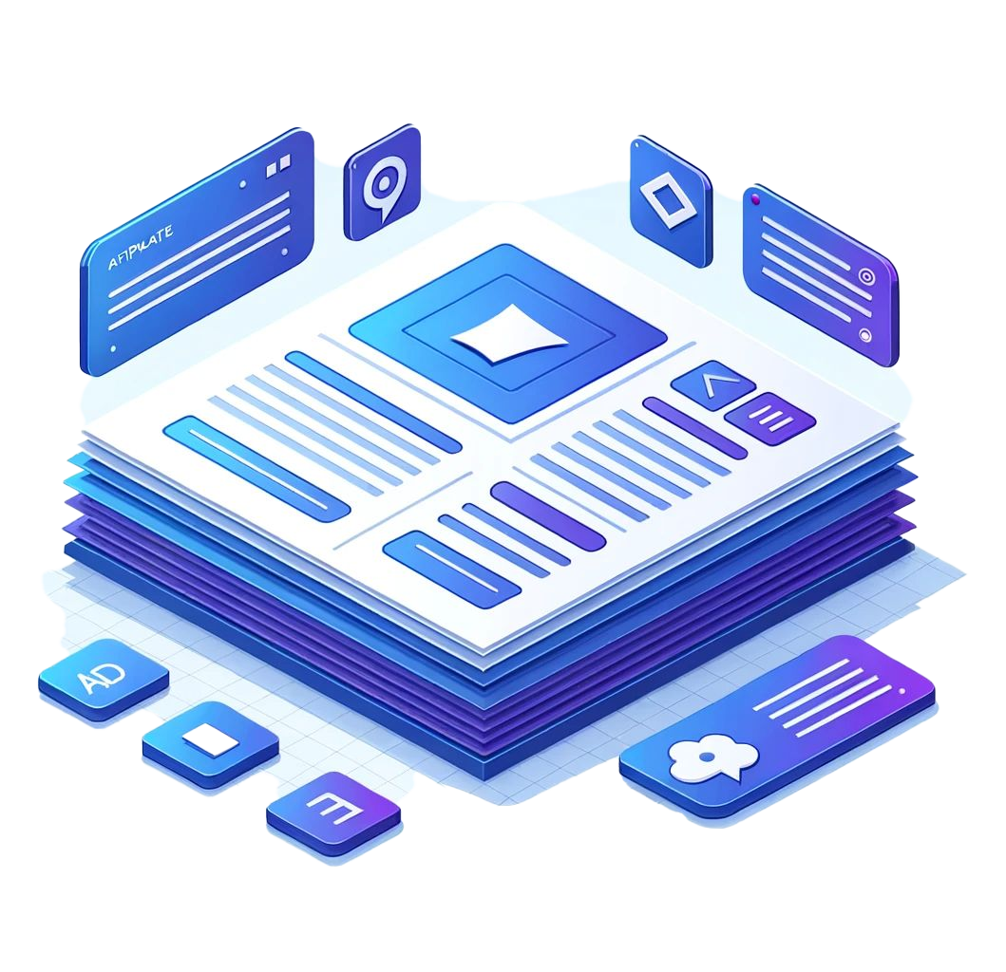
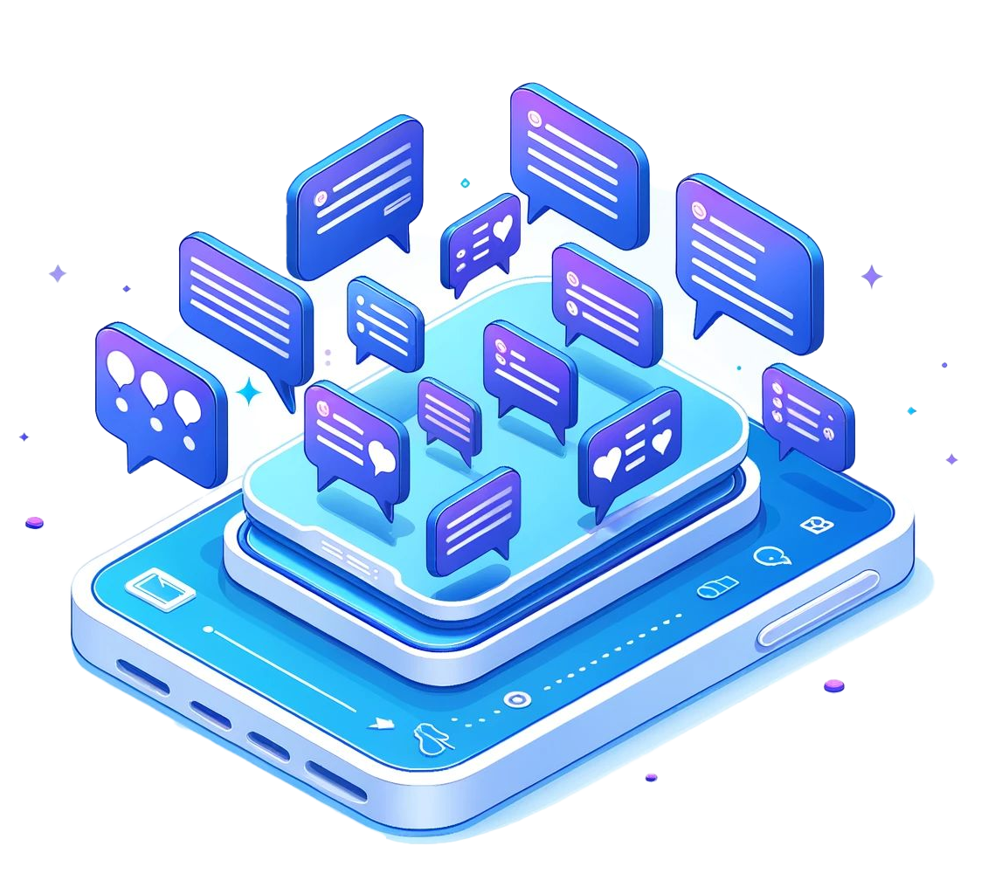
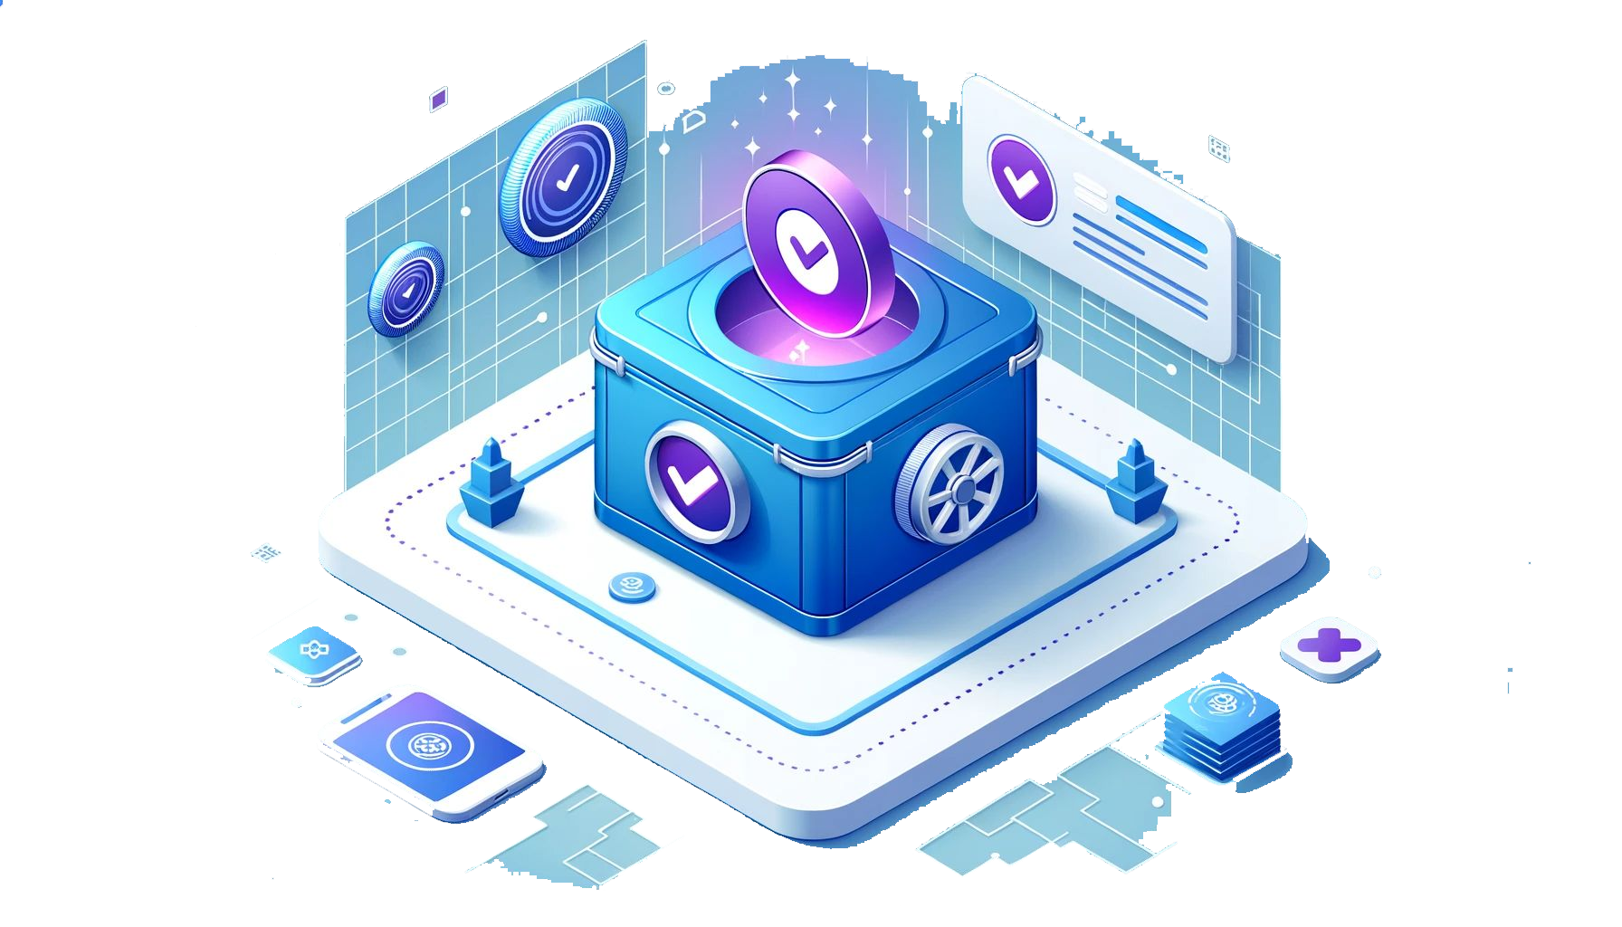
AI Worksの3つの特徴 -②-
2. 法人用GPT『AI Works』
© DigiRise,Inc. All Rights Reserved.
特徴②： ChatGPTには無い豊富な✲自機能
有益なプロンプトテンプレート
ChatGPT無料版の 20倍の文章が入力可能
複数LLMの利用
（Claude 3、Gemini、GPT-4o）

Slide 14
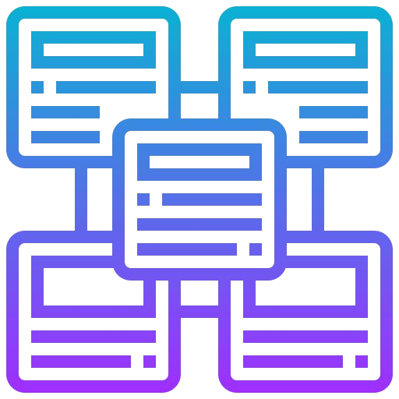
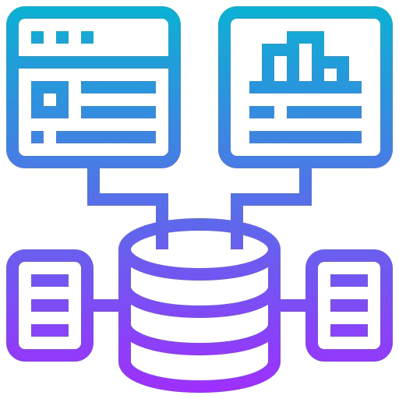
2. 法人用GPT『AI Works』
AI Works主要機能一覧
© DigiRise,Inc. All Rights Reserved.
複数LLMの利用
ファイル解析
AIチャットボット
画像生成
プロンプトテンプレート
✲自プロンプトの保存
ウェブ検索＋ URL解析
社内ログの管理

Slide 15
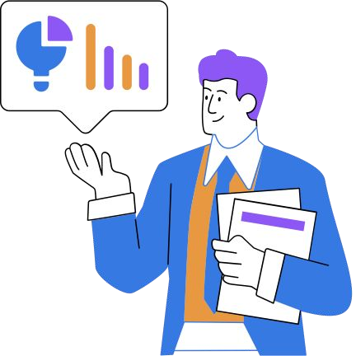
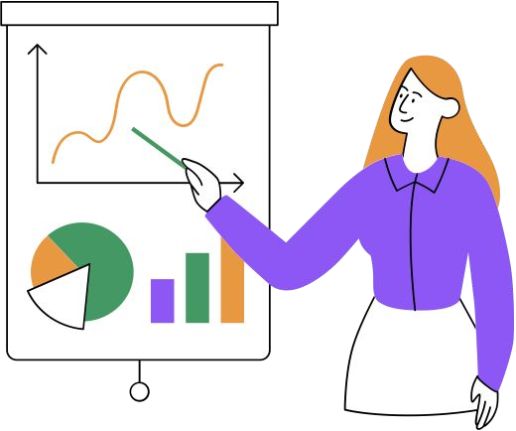
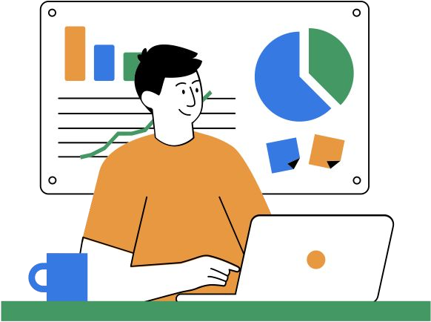
AI Worksの業務活用事例
2. 法人用GPT『AI Works』
© DigiRise,Inc. All Rights Reserved.
営業
広報
管理
①営業ロープレ
②企業リサーチ
③商談議事録
④御礼メール
⑤営業成績分析
①ブログ作成
②SNS戦略
③プレス作成
④マーケ分析
①領収書文字起こし
②契約書レビュー
③面接評価軸
④人事評価作成
⑤誤字脱字確認

Slide 16
AI Worksの他社製品との比較
2. 法人用GPT『AI Works』
© DigiRise,Inc. All Rights Reserved.
機能、コスト、機能性、サポート面で「 AI Works」一択
社内への定着度 | 当社サービス『 AI Works』
 |  |  | 類似他社製品D |  | ChatGPT
 | ◎ | ・AI Works導入説明会によりスムーズに社内に浸透 | △ | ・特にオンボーディングはなく、 各自で勉強する必要あり | △ | ・特にオンボーディングはなく、各自で勉強する必要あり
サポート体制 | ◎ | ・システム対応＋専任 AIコンサルタントによるオンラインサロンやプロンプトサポート付き | ・基本的にシステム対応のみ |  | △ | ・特に運営側からのサポートない
機能面 | ◎ | ・プロンプトテンプレート、複数 LLM、チャットボット、画像生成など豊富な機能が実装 | △ | GPT、ファイル解析など使える機能が絞られる | 昨日は豊富だが、 GPTしか使えない
UI・UX | ・ITリテラシーの低い方でも使いやすい ・シンプルで洗練された UI・UX |  | ・ChatGPTベースの無機質な画面 |  | △ | ・無機質で英語ベースの画面
導入コスト | ◎ | ・1,000円/人〜と業界最安水準 ・IT導入補助金で導入コストが半額以下に | ・1,000円/人前後に加えて初期設定費 用やシステム月額費用が発生 ・補助金等のサポートは無し |  | ・ 初期費用なし ・月額利用料は $20/人（約3,000円/人）
使いやすさ | ◎ | ・初心者に優しいプロンプトテンプレート機能 ・事前AI研修で業務での活用方法を事前に学べる | ・初心者に優しいプロンプトテンプレー ト機能完備が多い |  | △ | 各自はプロンプトや使い方を勉強する必要がある
社内データの活用 | ◎ | ・✲自資料の学習、解析が可能 ・会社アカウント全体で学習データを長期記憶できる機能は実装中 | △ | ・基本的に社内データを学習できる機能は搭載されていない | ・長期記憶は不可能 ・データ学習機能は完備
セキュリティ | ◎ | ・会話データは AI学習に使用されない ・詳細な利用状況分析が可能 | ◎ | ・会話データは AI学習に使用されない ・詳細な利用状況分析が可能 | △ | ・会話データは基本的に AI学習に使用される（個人設定が必要） ・利用状況モニタリングは不可能

Slide 17
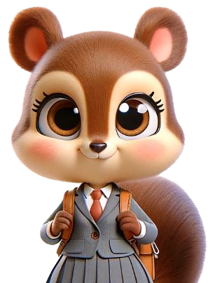
3.AIスキルと知識を習得
『AI導入研修』
© DigiRise,Inc. All Rights Reserved.

Slide 18
3．法人リスキリングとは ②導入研修
AI導入研修の概要
© DigiRise,Inc. All Rights Reserved.
動画コンテンツ＋ワークショップで AIスキルと知識を習得
動画研修
ワークショップ
＝
動画研修+ワークショップ
業務効率化に直結する AIスキル・知識を完全習得（計16時間/名）
・基礎学習 ：動画(約10時間）
・実践スキル：ワークショップ（全 4回・計6時間）
17

Slide 19
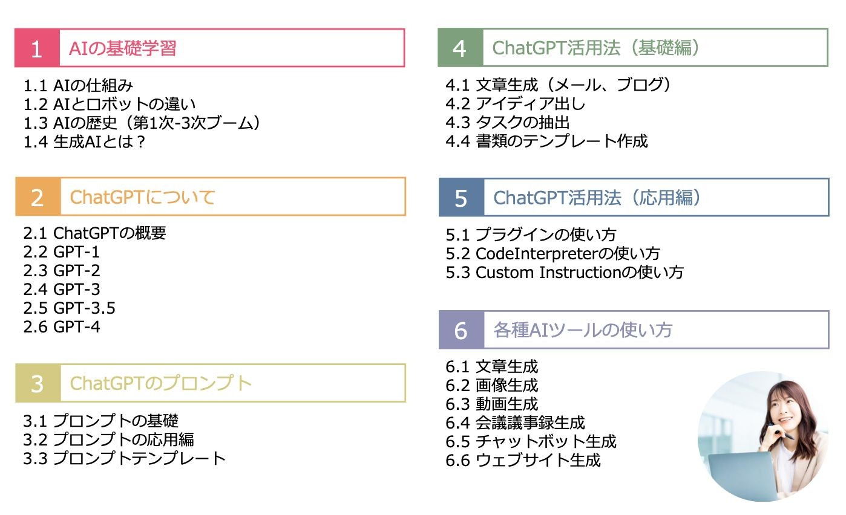
3. AIスキルと知識の習得『 AI導入研修』
動画で事前にAI知識を学習
© DigiRise,Inc. All Rights Reserved.
STEP2：動画コンテンツ自主学習 (LMS)
動画研修
LMS（動画学習システム）でいつでもどこでも受講可能

Slide 20
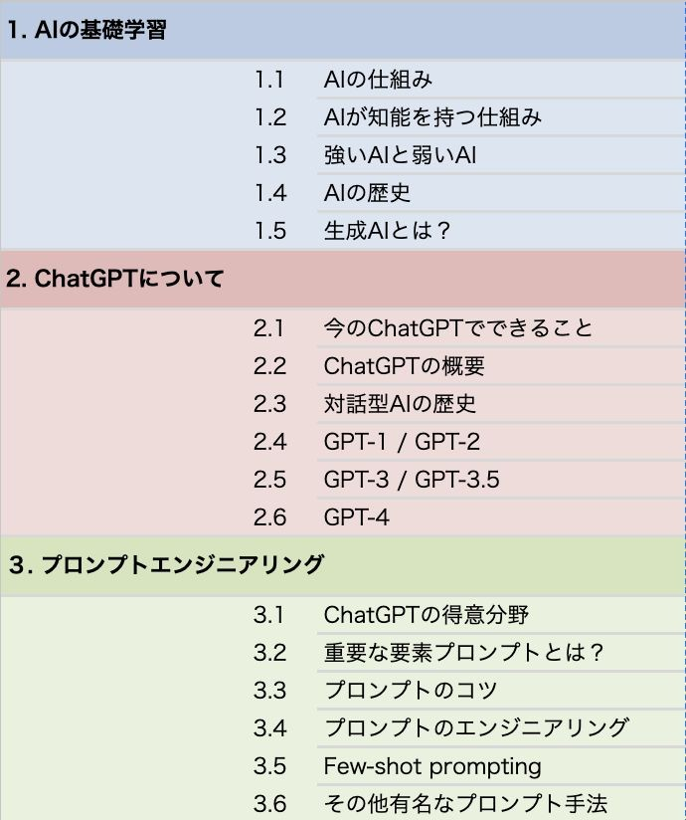
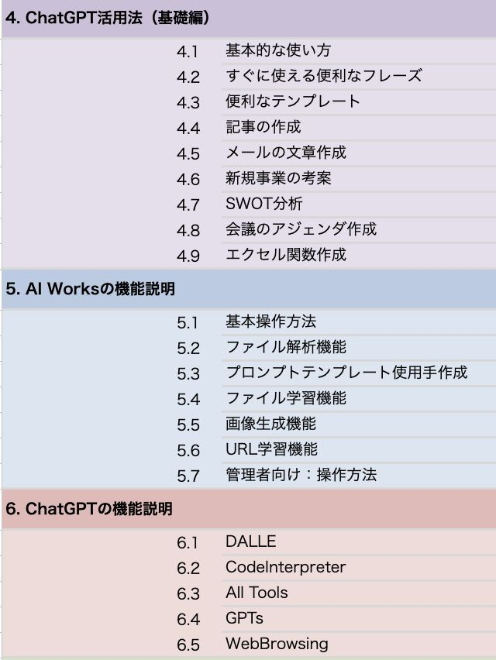
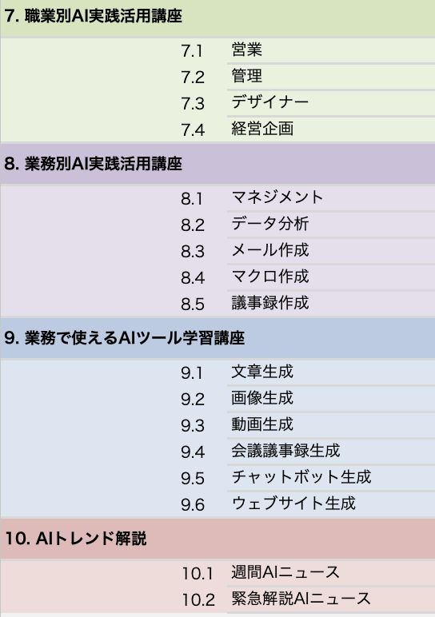
3. AIスキルと知識の習得『 AI導入研修』
動画研修の特徴
© DigiRise,Inc. All Rights Reserved.
約30本、10時間以上の豊富な動画コンテンツ

Slide 21
3. AIスキルと知識の習得『 AI導入研修』
学習画面
© DigiRise,Inc. All Rights Reserved.
直感的な操作で動画コンテンツの視聴が可能

Slide 22
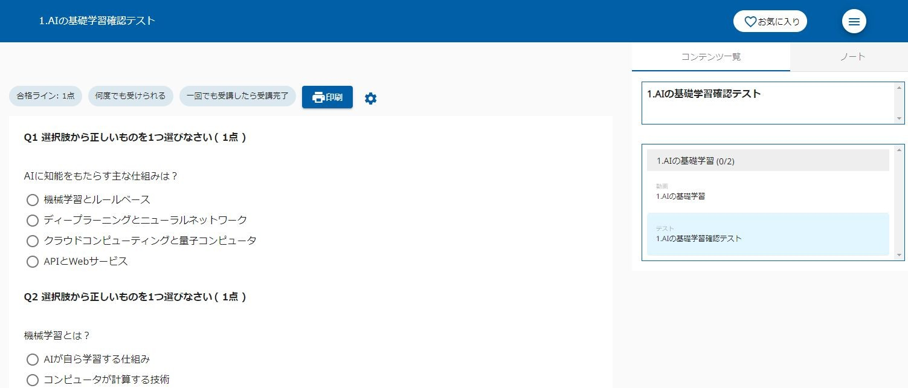
テスト受講画面
3. AIスキルと知識の習得『 AI導入研修』
© DigiRise,Inc. All Rights Reserved.
ミニテストもブラウザ上で受講
確実に知識を習得

Slide 23
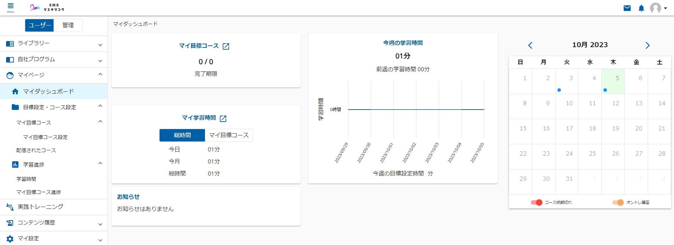
学習管理システム ダッシュボード
3. AIスキルと知識の習得『 AI導入研修』
© DigiRise,Inc. All Rights Reserved.
目標・学習期間・スケジュール管理も一括管理

Slide 24
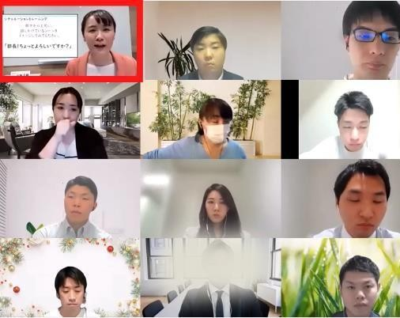
その場でAIスキルが身に付く実践ワークショップ
3. AIスキルと知識の習得『 AI導入研修』
© DigiRise,Inc. All Rights Reserved.
実践ワークショップ（全 4回・オンライン開催）
・各回の事前学習内容に基づき、
AIスペシャリスト講師が生ライブで解説
・参加者同士のAI活用実践ワークショップ
トレーニング内容
①生成AI・ChatGPTの基礎理解
②プロンプトエンジニアリング
③基本業務での生成 AI活用実践
④専門業務での生成 AI活用実践
※隔週に1回開催（計4回）
※ワークショップは毎回 90分間
講師：チャエン

Slide 25
4.業務効率化を実現
『AI活用サポート』

Slide 26
AI活用サポートの概要
4.業務効率化を実現する AI活用サポート
© DigiRise,Inc. All Rights Reserved.
習得した知識とスキルを既存業務で活用するための伴走型支援
support
1
スタートアップ MTG
・業務把握、目標・目的のすり合わせ、動機付け
support
5
フォローアップ MTG
・社内業務改革のロードマップ策定支援
・社内AI活用計画の策定
support
2
生成AIツール説明会
・最新AIツールのご紹介
・基本的な使い方、機能、管理面の説明
support
6
定例 活用MTG（月1回）
・既存業務→生成AI作業への代替支援
・業務活用・定着サポートMTG
support
3
学習管理サポート
・動画コンテンツとワークショップを完遂するための学習管理
・受講者のテスト点数、受講状況をレポートで提出
support
7
チャットサポート
・プロンプト作成、活用相談
・日々の業務効率化の相談
support
4
研修中間報告会・完了報告会
・研修受講中から業務効率化の進捗を会社に報告
・完了後に研修効果と社内促進ガイドラインをレポート
support
8
オンラインサロン（交流会）
・他社活用事例、最新AI活用法について
・ユーザーコミュニティ

Slide 27
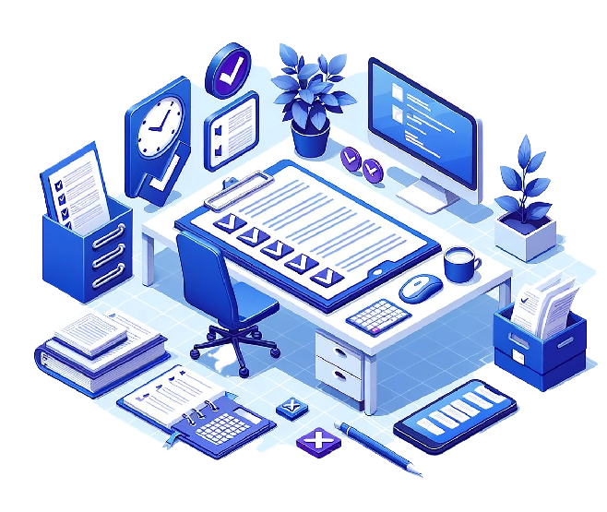
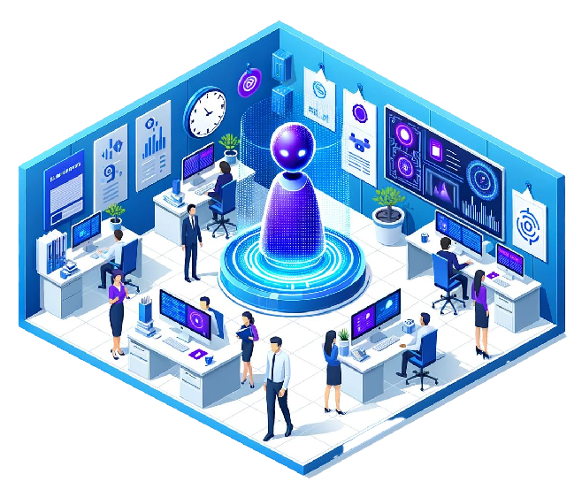
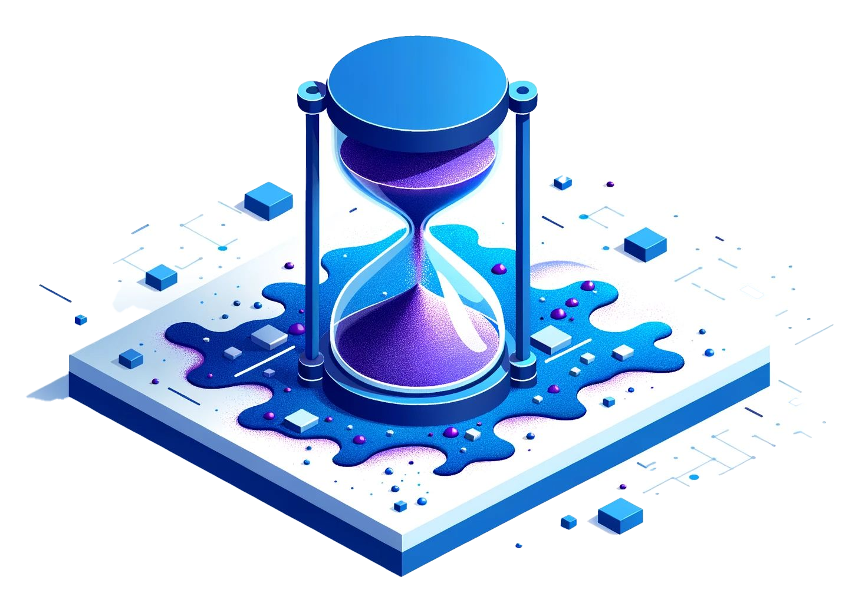
ワークショップの活用事例と効果
4.業務効率化を実現する AI活用サポート
© DigiRise,Inc. All Rights Reserved.
既存業務→生成AI代替業務の特定→代替着手→AI定着支援
AI代替領域の特定
業務棚卸し
AIで業務改善

Slide 28
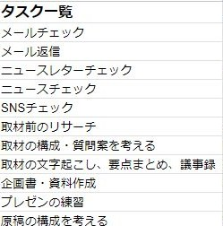
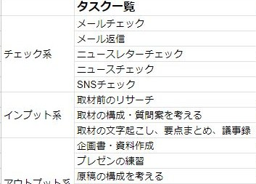
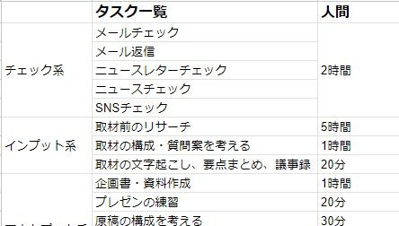
ワークショップ事例
4.業務効率化を実現する AI活用サポート
© DigiRise,Inc. All Rights Reserved.
生成AI活用前の業務工数：約 16時間40分
タスク書出
タスク分類
時間工数の可視化

Slide 29
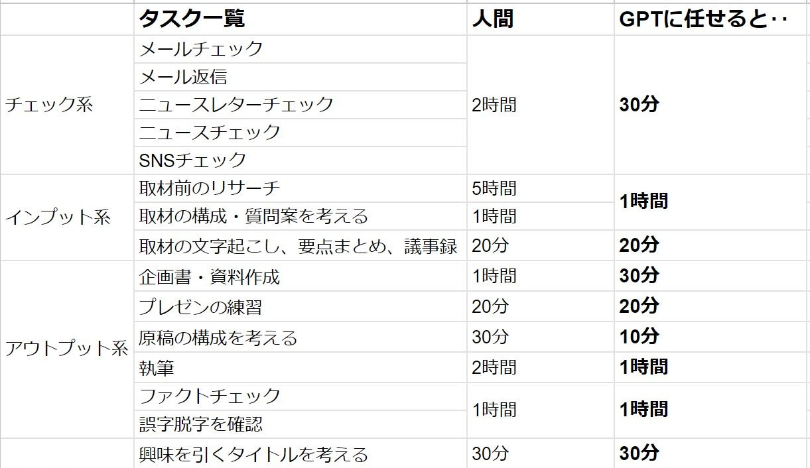
ワークショップ事例 –業務遂行をAIに任せた場合 –
4.業務効率化を実現する AI活用サポート
© DigiRise,Inc. All Rights Reserved.
生成AI活用後：業務工数 約7時間20分
Before
After

Slide 30
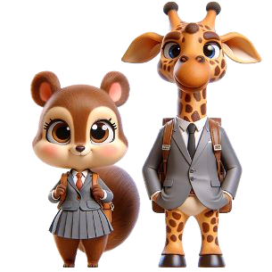
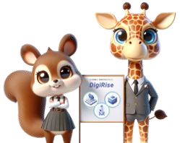
資金調達から教育・学^{あ}習^{り}支^{が}援^{と}ま^{うご}で^{ざ}全^{い}方^{ま}位^{し}か^{た}ら。ご支援させて頂きます
https://digirise.ai/
是非、お気軽にお問い合わせください。

